Slide 1
POTA! L'AGENTIC AI
Stop prompting, start building agents.
Matteo Gazzurelli
Brescia, 21 Maggio 2026

Slide 2
Agenda
1.
Dal prompting all'Agentic AI: il cambio di paradigma
2.
Google Agent Development Kit (ADK): cos'è e come funziona
3.
Case study: analisi bandi di gara con agenti collaborativi
4.
Human-in-the-Loop e governance
5.
Evaluation: come si misura un agente
6.
Risorse per iniziare (sviluppatori & team lead)

Slide 3
Dal Prompting all'Agentic AI
Due paradigmi a confronto
PROMPTING
AGENTIC AI
Input → Output
Input → Piano → Azioni → Output
Stateless
Stateful (sessione + memoria)
Un modello, una risposta
Multi-agente, collaborativo
L'utente esegue
L'agente esegue (con supervisione)
Assistente
Lavoratore autonomo
"Un assistente risponde. Un agente risolve."

Slide 4
Google Agent Development Kit (ADK)
SDK open-source, code-first per sistemi agentici in produzione con Gemini e Vertex AI
Agent
Unità intelligente con istruzioni, strumenti e memoria
Linguaggi
· Python
Tool
Funzioni che l'agente esegue nel mondo reale
· Go
· Java
· TypeScript
Session
Conversazione stateful con storia e stato condiviso
Deploy
· Cloud Run
Runner
Motore di esecuzione e orchestrazione degli eventi
· GKE
· Agent Engine
Eval
Framework per misurare correttezza comportamentale

Slide 5
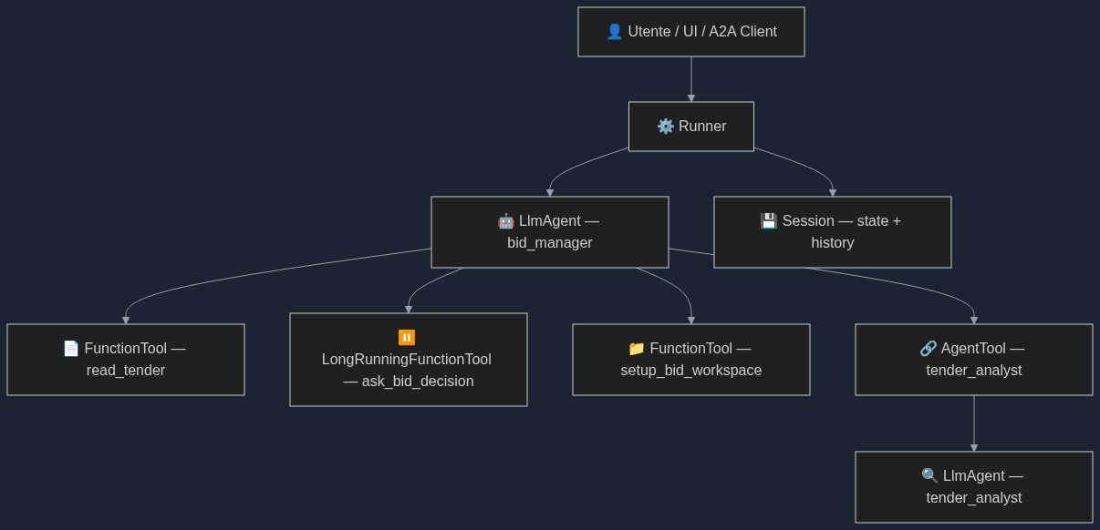
ADK: Building Blocks
Il Runner orchestra tutto — un Agent è solo la definizione

Slide 6
Case Study: Analisi Bandi di Gara
Il problema: analizzare un bando in 30 minuti, non in 3 giorni
Documenti complessi (50–200 pagine)
Obiettivo
Requisiti tecnici e amministrativi
Leggere →
Scadenze stringenti (< 2 settimane)
Analizzare →
Decidere Go/No-Go →
Penali: fino al 10% del contratto
Attivare workspace
Errori costosi: esclusione o perdita garanzie
Esempio · Sardegna CAT · Manutenzione impianti · CIG: Z123456789 · €150.000 · Scadenza: 20/05/2026

Slide 7
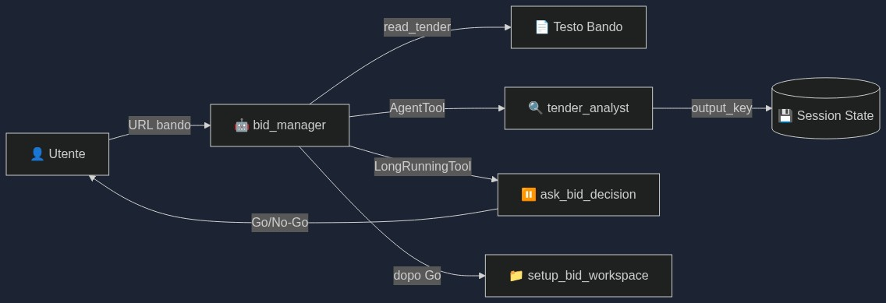
Architettura Multi-Agente
Pattern A2A: bid_manager (orchestratore) + tender_analyst (specialista legale)

Slide 8
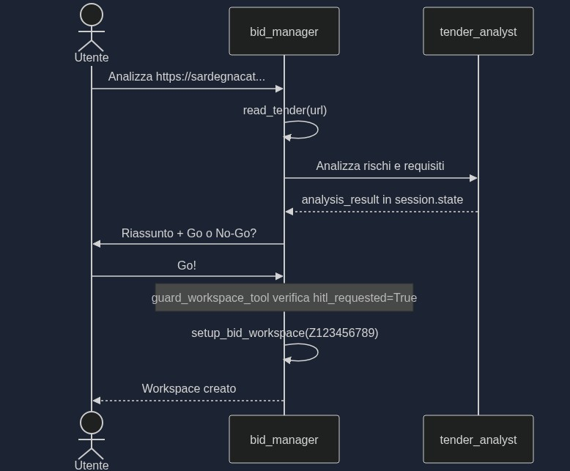
Demo: Il Flusso Completo
Sequenza di esecuzione — caso Go

Slide 9
Human-in-the-Loop (HITL)
Governance: nessuna azione senza approvazione esplicita
LongRunningFunctionTool(ask_bid_decision)
Doppio Guard
1. Agente chiama tool → {"status": "pending"}
Instruction-based "SOLO SE l'utente risponde Go..."
2. Restituisce il controllo all'utente
Code-based before_tool_callback blocca setup_bid_workspace se hitl_requested != True
3. Utente risponde 'Go' o 'No-Go' in chat
4. Agente interpreta la risposta e prosegue
"Non basta istruire il modello. Il codice deve enforcare la policy."

Slide 10
Strumenti e Skill
I tre building blocks della demo
read_tender(url)
[FunctionTool]
Grounding: estrae testo dal bando
Demo: mock Sardegna CAT → Prod: load_web_page + PDF parser
ask_bid_decision(message)
[LongRunningFunctionTool]
HITL gate: pausa e attende risposta umana
Scrive hitl_requested=True in session.state
setup_bid_workspace(tender_id)
[FunctionTool]
Skill: azione nel mondo reale (Drive, Jira, email)
Demo: mock → Prod: Google Drive API
"Ogni tool è una porta verso il mondo reale. ADK gestisce il routing."

Slide 11
Evaluation: Oltre il Test Unitario
I test unitari non bastano — servono evaluation comportamentali
$ agents-cli eval run
tool_trajectory_avg_score
L'agente ha chiamato read_tender → tender_analyst → ask_bid_decision nell'ordine corretto?
rubric_based_final_response_quality_v1
LLM-as-Judge: la risposta è professionale e include CIG, importo, scadenza?
no_go_flow_test [aggiunto in sessione]
Con 'No-Go', setup_bid_workspace NON viene chiamato. Zero tolerance.
Soglia di qualità: score ≥ 0.8 su tutti i criteri

Slide 12
Risorse: Per Sviluppatori
Da dove inizio a sviluppare con ADK?
📚
Documentazione ufficiale
google.github.io/adk-docs
💻
Codice & Samples
github.com/google/adk-python · github.com/google/adk-samples
🛠️
CLI per sviluppo locale
uv tool install google-agents-cli → agents-cli playground | eval | deploy
🧪
Prova gratis (senza GCP)
aistudio.google.com — chiave API gratuita, nessuna carta di credito
📦
Questo progetto
github.com/Gazzumatteo/adk-meetup
"Inizia con il playground locale. Aggiungi un tool. Scrivi un eval. Itera."

Slide 13
Risorse: Per CTO / Team Lead
Come costruisco un team che lavora con Agentic AI?
🏗️ Deploy & Infrastruttura
🏢 Pattern organizzativo
Vertex AI Agent Engine cloud.google.com/vertex-ai/generative-ai/docs/agent-engine
Platform team
→ infra, eval, osservabilità, LLMOps
📊 Enterprise & Governance
Gemini Agentspace — scoperta e governance agenti in azienda agentspace.google.com
Feature teams (verticali)
→ agenti per ogni dominio aziendale
🎓 Formazione del team
Regola d'oro:
Google Cloud Skills Boost: cloudskillsboost.google Percorso: Developing AI Agents with ADK
1 use case concreto, misurabile,
a basso rischio operativo.
📧 matteo@gazzurelli.com · matteo@gazzurelli.com

Slide 14
HUMANS · TECHNOLOGY · PROGRESS
Costruiamo agenti che potenziano le persone, non che le sostituiscono.
Domande?
@Gazzumatteo · github.com/Gazzumatteo/adk-meetup

